Slide 1
Исследовательский проект по окружающему миру
«Цветы для папы»
  Автор: Сорокин Макар
  Класс: 2 «в»
  Учебное заведение: МБОУ г. Костромы «Средняя общеобразовательная школа № 11»
  Руководитель проекта: Ступина Наталия Юрьевна
  Место работы: МБОУ г. Костромы «Средняя общеобразовательная школа № 11»
  2018 год

Slide 2
ВВЕДЕНИЕ
Проблема исследования: Я – городской житель, родился и живу в городе. Раньше я не имел представления о том, какой долгий и интересный путь проходит маленькое семечко чтобы превратиться в прекрасный цветок. Я не умел работать на земле и ухаживать за растениями. Этот проект позволил мне понаблюдать за всеми этапами роста растений, научиться ухаживать за ними, рассчитать нужное количество рассады и даже получить свои семена.
Цель исследования: Изучить особенности ухода и выращивания цветов бархатцев, а также рассчитать количество рассады цветов для клумб.
Задачи:
    Познакомиться с видами и сортами цветов бархатцев. Выбрать сорта.
    Составить схему посадки растений. Рассчитать количество необходимой рассады.
    Провести посев семян бархатцев на рассаду.
    Научиться ухаживать за рассадой.
    Провести пикировку сеянцев.
    Провести высадку рассады в грунт.
    Научиться ухаживать за растениями после высадки на клумбу.
    Провести сбор семян.

Slide 3
ОСНОВНАЯ ЧАСТЬ
В 2017 году я принимал участие в работах, которые наша семья проводила на территории 1065-го гвардейского артиллерийского полка. В этом полку служит мой папа. В его распоряжении имеются 4 квадратные клумбы. Каждый год на эти клумбы высаживаются цветы бархатцы. В своём проекте я решил рассчитать потребность в рассаде цветов на все 4 клумбы, а также изучить особенности выращивания рассады и ухода за растениями в открытом грунте. Для посадки на каждой клумбе используются низкорослые и высокорослые бархатцы. Низкорослые бархатцы располагаются на двух крайних рядах клумбы, а высокорослые – в центре.
Схема посадки цветов на клумбе

Slide 4
  Выбор сортов.
Свою работу я начал с того, что изучил вместе с мамой сорта бархатцев. Мы посмотрели различные сорта в Интернете, а также в магазинах семян. Для посадки были выбраны следующие сорта бархатцев:
    1. Высокорослые:
      • «Гавайи» - высота до 80 см, оранжевые.
    2. Низкорослые:
      • «Болеро» - высота до 30 см, жёлто-красные,
      • «Лимончики» - высота до 30см, жёлтые.

Slide 5
  Расчёт количества рассады.
Рассчитываем потребность в рассаде цветов бархатцев:
Рассчитываем количество низкорослых бархатцев сорта «Лимончики» на одной клумбе. В первом ряду с каждой из четырёх сторон клумбы высаживается по 12 растений: 12 х 4 = 48 штук.
Рассчитываем количество низкорослых бархатцев сорта «Болеро» на одной клумбе. Во втором ряду с каждой из четырёх сторон клумбы высаживается по 10 растений: 10 х 4 = 40 штук.
Высокорослых бархатцев сорта «Гавайи», согласно схеме, потребуется 13 штук на одну клумбу.
Рассчитываем общую потребность в рассаде цветов на все 4 клумбы. Результаты расчётов приведены в таблице 1.
Таблица 1. Потребность в рассаде.
 | Количество растений на 1 клумбу, штук | Количество растений на 4 клумбы, штук
Низкорослые бархатцы сорта «Лимончики» | 48 | 192
Низкорослые бархатцы сорта «Болеро» | 40 | 160
Высокорослые бархатцы сорта «Гавайи» | 13 | 52
Всего | 101 | 404

Slide 6
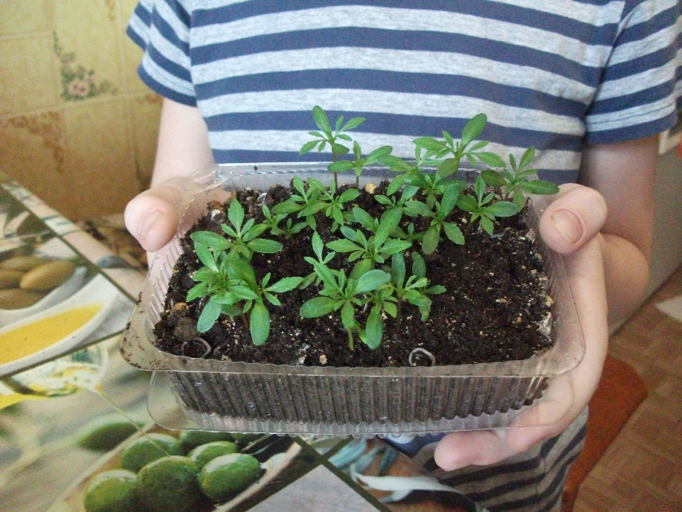
  Посев семян на рассаду.
Бархатцы на рассаду были посеяны 28 марта. Семена были посеяны в небольшие контейнеры во влажный грунт, закрыты пищевой плёнкой и поставлены в тёплое место. Дружные всходы появились на четвёртый день. После появления всходов плёнку убрали, а рассаду поставили на светлое место. Дальнейший уход заключался только в поливе.
Рассада бархатцев

Slide 7
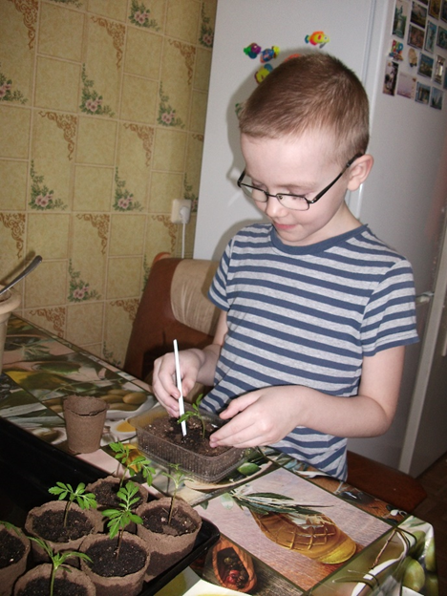
  Пикировка рассады.
При появлении у растений второго настоящего листочка была проведена пикировка рассады.
Пикировка – это пересадка сеянцев из общей ёмкости в индивидуальные горшочки, во время которой главный корень укорачивается примерно на 1/3 часть длины. Это делается для того, чтобы росли боковые корни. После пересадки растения полили. Последующий уход заключался в своевременном поливе.
Пикировка рассады

Slide 8
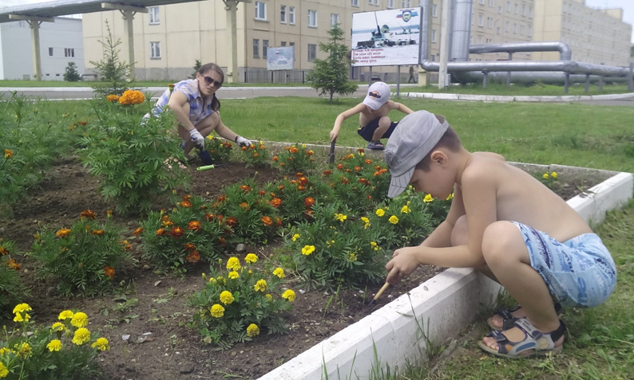
  Высадка рассады в открытый грунт.
8 мая рассада была высажена на клумбы. После посадки растения полили. В течение лета мы ухаживали за цветами: регулярно пропалывали от сорняков, рыхлили почву и поливали.
Было очень интересно наблюдать за тем как растут бархатцы, как из маленьких хрупких сеянцев они превращаются в пышные кустики с яркими крупными цветами.
Прополка бархатцев

Slide 9
  Результат работы.
2-го августа, в день Воздушно-десантных войск (ВДВ), все гости 1065-го гвардейского артиллерийского полка любовались нашими цветочными клумбами. Эти цветы создавали праздничное настроение в этот день, а посетители праздника фотографировались на память у наших клумб. Папа с гордостью всем рассказывал, что выращивать цветы ему помогает его семья. И мне очень приятно, что я тоже принимал в этом участие.

Slide 10
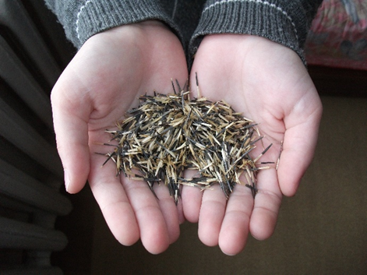
  Получение семян.
Чтобы не покупать семена бархатцев в следующем году, мы решили получить свои. Для этого осенью с наших цветов мы собрали семена. Когда соцветия отцвели, пожелтели и стали сухими, мы срезали коробочки и собрали их в пакет. Дома эти коробочки разложили в один слой и просушили. Затем из коробочек достали семена и оставили их на хранение. Весной эти семена снова будут посеяны.
Семена бархатцев

Slide 11
ЗАКЛЮЧЕНИЕ
В этом проекте я описал мои наблюдения за жизнью растений. Я составил схему размещения цветов на клумбах, подобрал сорта бархатцев, провёл посев семян, узнал что такое пикировка сеянцев и провёл её, научился ухаживать за рассадой, высадил рассаду цветов на клумбы. Всё лето я ухаживал за растениями: поливал, рыхлил почву и пропалывал их от сорняков. Я понял, как много нужно потрудиться чтобы вырастить даже такие неприхотливые цветы как бархатцы. Наблюдать за развитием растений очень интересно, и в этом году мы планируем посеять новые виды цветов: декоративный подсолнечник и космею.
Я хотел бы поблагодарить мою семью: маму, папу и брата, которые во всём помогали мне. Моя мама по образованию агроном, она рассказала мне очень много о жизни растений. Она показала, как нужно сеять семена, пикировать рассаду и высаживать её в грунт, ухаживать за растениями, научила различать сорняки. Мне очень понравилось работать с растениями. Это была трудная, но очень интересная работа.

